Slide 1
Как написать текст под SEO

Slide 2
Работа с текстами для SEO
Контент играет важную роль для определения релевантности документа по запросам.
Современные требования к текстам более усовершенствованы.
Контент – это король для SEO.

Slide 3
Обычная методика работы с текстом:
Берется ТОП – 10 по наиболее конкурентным запросам
Изучаются тексты конкурентов
Изучаются % вхождения (тошнота, вес)
Собственные тексты подгоняются под искомый % веса ключевых слов

Slide 4
Ошибки этой методики:
Таким образом высчитывается «средняя плотность» ключевых слов
Например:
если в комнате три человека, из которых один труп – то в среднем все живы.

Slide 5
На что надо смотреть?
Форматирование текста, т.е. вхождение слов в определенные фрагменты текста, такие как заголовок, подзаголовки.
Внутри документа частота не является серьезно значимым фактором.
Точное вхождение в теле документа и дополнительное вхождение в заголовок – решают проблему текстовой релевантности.

Slide 6
По одной из метрик (например, тошноте) нельзя делать какую-то качественную оценку.
Вычисление внутри-документной частоты производится по релевантным пассажам.
Учитываются только те пассажи, которые поисковая система посчитала интересными.
Пассаж – набор слов, ограниченный знаками препинания или абзацами

Slide 7
Переколдовка запроса
Поисковик налагает дополнительные условия на порядок следования слов (заданных в поисковом запросе) в документе и их значимость для запроса.
Каждому слову в запросе поисковик назначает вес.
Иногда запрос так переколдовывается, что некоторые слова вообще выпадают из запроса.

Slide 8
Примеры
В запросе «пластиковое окно» больший вес будет иметь слово окно.
Запрос «что такое степлопакет» изменится на «это стеклопакет»
Переколдовка запроса основывается на внутреннем алгоритме поисковых систем.

Slide 9
Составляющие текстового ранжирования
Встречаемость слов в документе (тошнота)
Встречаемость пар слов из запросов
Встречаемость текста запроса целиком
Наличие всех слов запроса в документе
Наличие многих слов в запросе
Бонус документам использующим схожую лексику с лидерами (машинное обучение)
Учет тегов
Учет всех слов запроса в документе
Наличие запроса целиком и отдельных фраз

Slide 10
Практика
Естественность превыше всего
Используем не семантическое ядро (списки поисковых запросов: продажа квартир), а длинные запросы для размещения в одном пассаже (продажа квартир в Запорожье недорого)
Порядок слов в длинном запросе формируем согласно приоритетности запроса (продажа квартир в Запорожье недорого правильнее чем продажа квартир недорого в Запорожье)

Slide 11
Пассажи
Нельзя разбивать пассажи знаками препинания, союзами, тегами(разметкой)
Большие пассажи игнорируются
Ранг неполных пассажей меньше полных
Вес пассажа – обратно пропорционален длине пассажа и его неполноте

Slide 12
Наибольший вес имеют точные вхождения
Выбор всегда за естественностью! (продажа квартир Запорожье - нельзя)
Употребление словоформ – неприемлемо (квартиры Запорожье цены купить)
Необходимо оправдывать ожидания пользователя – содержимое должно соответствовать запросу
Синонимы – повышение релевантности документы без риска попасть в спам

Slide 13
Дублированное написание иностранных брендов не имеет смысла (HONDA и ХОНДА – это одно и то же)
Уникальность материалов (хороший оригинальный текст по мнению поисковиков содержит от 2000 символов)
Подтверждайте авторство у ПС

Slide 14
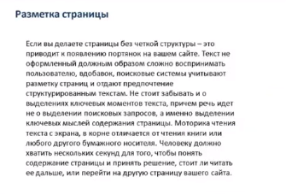
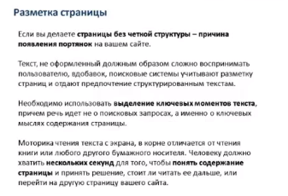
Разметка страницы
Четкая структура (форматирование, разметка)
Выделение ключевых моментов (не ключевых слов)
Человеку должно хватить несколько секунд для того, чтобы понять содержание страницы и принять решение читать ее дальше или искать другой сайт.

Slide 15
Ошибки разметки страницы
Некорректное использование заголовков (h1 может быть только один на странице)
Заголовки не используются по уровням
Использование заголовков с целью визуального оформления
Размещение ссылок в заголовках
В тексте выделены ключевые слова, а не ключевые моменты по смыслу
Отсутствие закрывающих тегов

